Slide 1
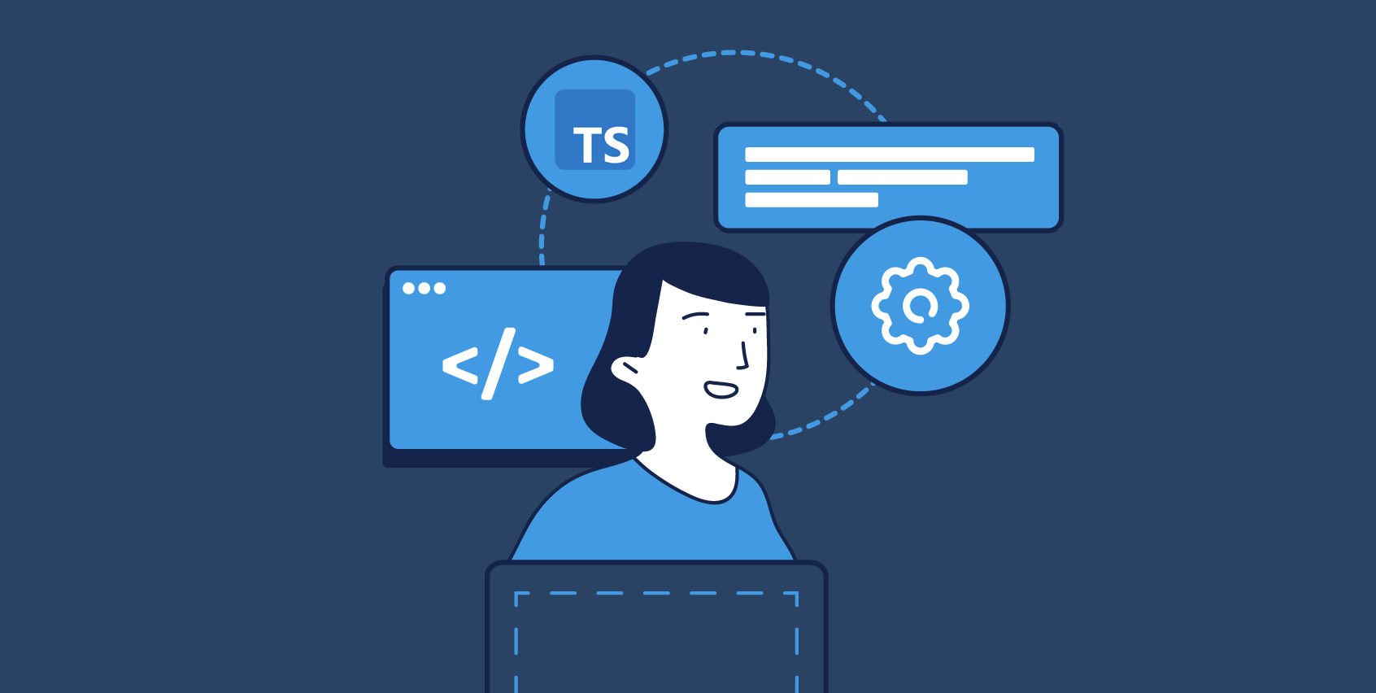
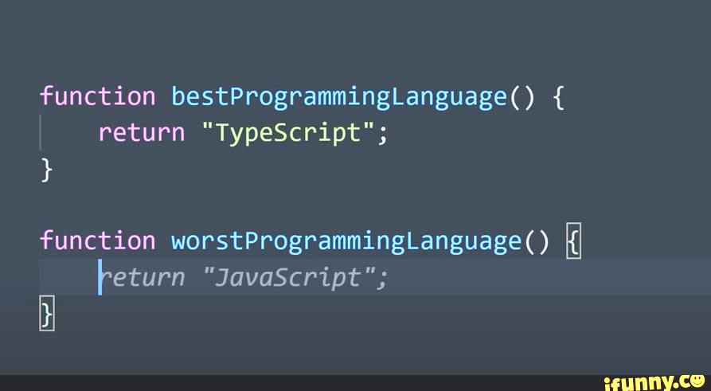
TypeScript
ООП, модификаторы, tsconfig.json

Slide 2
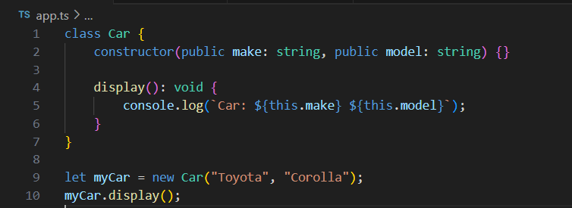
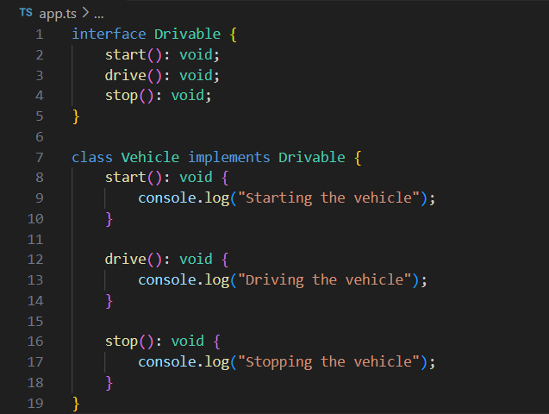
Интерфейсы, классы в TypeScript
TypeScript реализует объектно-ориентированный подход, в нем есть полноценная поддержка классов. Класс представляет шаблон для создания объектов и инкапсулирует функциональность, которую должен иметь объект. Класс определяет состояние и поведение, которыми обладает объект.
Интерфейс определяет свойства и методы, которые объект должен реализовать. Другими словами, интерфейс - это определение кастомного типа данных, но без реализации. В данном случае интерфейсы в TS похожи на интерфейсы в языках Java и C#. Интерфейсы определяются с помощью ключевого слова interface. Для начала определим простенький интерфейс:

Slide 3
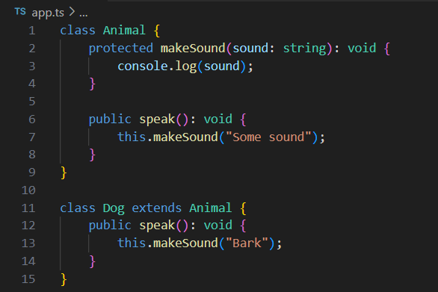
Наследование, инкапсуляция и полиморфизм
Наследование в TypeScript — это ключевая концепция объектно-ориентированного программирования, позволяющая создавать новые классы на основе существующих. Это помогает избегать повторения кода и упрощает поддержку и расширение программ.
Расширение классов: Дочерний класс наследует свойства и методы родительского класса с помощью ключевого слова extends.
Переопределение методов: Дочерний класс может переопределять поведение методов, унаследованных от родительского класса.
Доступ к родительским методам: Дочерний класс может вызывать методы родительского класса с использованием super.
Полиморфизм: Объекты дочернего класса могут быть обработаны как экземпляры родительского класса.
Инкапсуляция – обеспечивает сокрытие, например, полей классов и доступ к их содержимому только путём методов, которые в классе предусмотрены.

Slide 4
Модификаторы доступа
Модификаторы доступа в TypeScript используются для контроля видимости свойств и методов класса. Основные модификаторы доступа в TypeScript:
public (по умолчанию): Свойства и методы доступны из любого места.
private: Свойства и методы доступны только внутри класса, где они объявлены.
protected: Свойства и методы доступны внутри класса и его подклассов.
В этом примере:
Person имеет публичное свойство name, приватное свойство age и защищённое свойство email.
Employee, наследуемый от Person, имеет доступ к публичным и защищённым членам родительского класса, но не имеет доступа к приватным членам, таким как age.
Методы работают по тому же принципу видимости, что и свойства.
Эти модификаторы помогают обеспечивать инкапсуляцию и безопасность данных в объектно-ориентированном программировании.

Slide 5
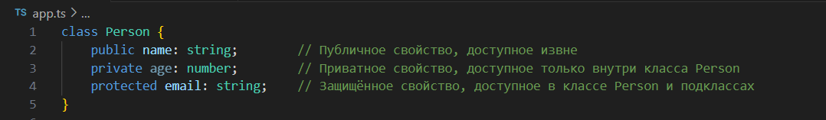

Slide 6
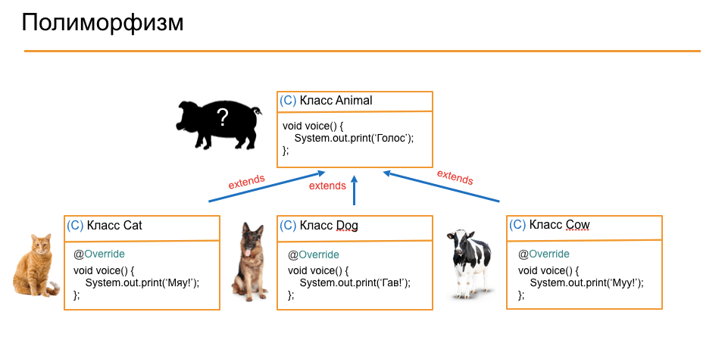
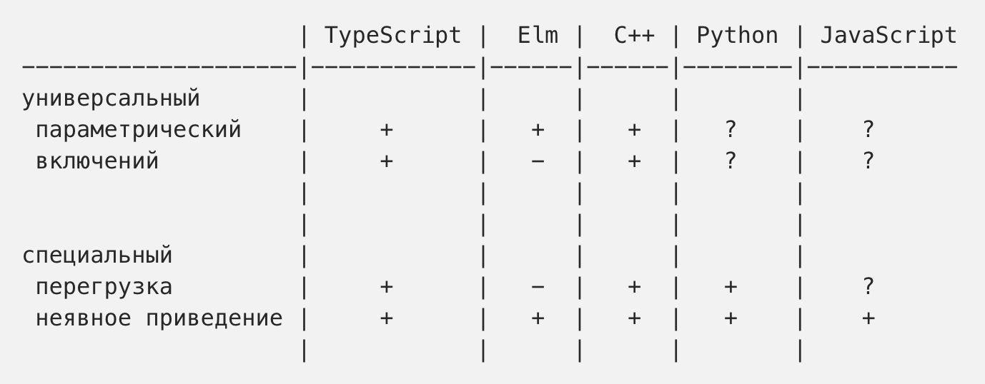
Полиморфизм в статике
В статически типизированных языках, таких как Java, C++, C# и TypeScript, полиморфизм необходим по нескольким причинам:
Типовая Безопасность: Статическая типизация требует, чтобы типы были известны на этапе компиляции. Полиморфизм позволяет объектам разных классов обрабатываться через интерфейсы или базовые классы, сохраняя при этом типовую безопасность.
Гибкость и Масштабируемость: Полиморфизм позволяет писать код, который может работать с объектами разных типов, что делает систему более гибкой и масштабируемой.
Уменьшение Связанности: Использование полиморфизма способствует созданию слабо связанных систем, что упрощает тестирование и поддержку.
Реализация Абстракций: Полиморфизм позволяет реализовывать абстрактные понятия и шаблоны проектирования, например, фабричные методы или стратегии, которые зависят от возможности обрабатывать объекты различных типов единообразно.

Slide 7
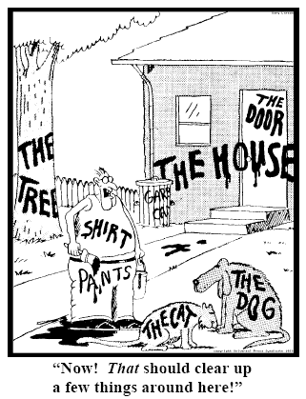
Полиморфизм в динамике
Динамически типизированные языки, такие как JavaScript, Python, и Ruby, обходятся без явного полиморфизма по нескольким причинам:
Гибкость Типизации: В динамических языках типы определяются во время выполнения, а не во время компиляции. Это означает, что функции и методы естественным образом могут принимать аргументы различных типов без необходимости явного определения полиморфных интерфейсов.
Утиная Типизация (Duck Typing): Этот принцип означает, что объекты считаются совместимыми, если они имеют нужный набор методов или свойств, независимо от их фактического типа. Это обеспечивает гибкость, аналогичную полиморфизму в статически типизированных языках.
Меньшая Необходимость в Абстракциях: Благодаря гибкости типизации динамические языки могут обходиться без сложных абстракций и иерархий, которые часто требуются в статически типизированных языках для обеспечения полиморфизма.

Slide 8
tsconfig.json
tsconfig.json — это конфигурационный файл для TypeScript, который определяет, как компилятор должен транспилировать TypeScript-код в JavaScript. Этот файл позволяет настроить множество опций компиляции и поведение проекта. Вот основные понятия и характеристики, которые часто включаются в tsconfig.json:
compilerOptions: Этот раздел содержит настройки компилятора, такие как целевая версия ECMAScript, пути к модулям, строгий режим и другие.
include и exclude: Определяют, какие файлы включать или исключать из проекта. Обычно это массивы путей или шаблонов.
files: Позволяет указать конкретные файлы для включения в проект.
extends: Позволяет наследовать конфигурацию из другого tsconfig.json файла.
compileOnSave: Указывает, должен ли компилятор автоматически компилировать файлы при сохранении.

Slide 9
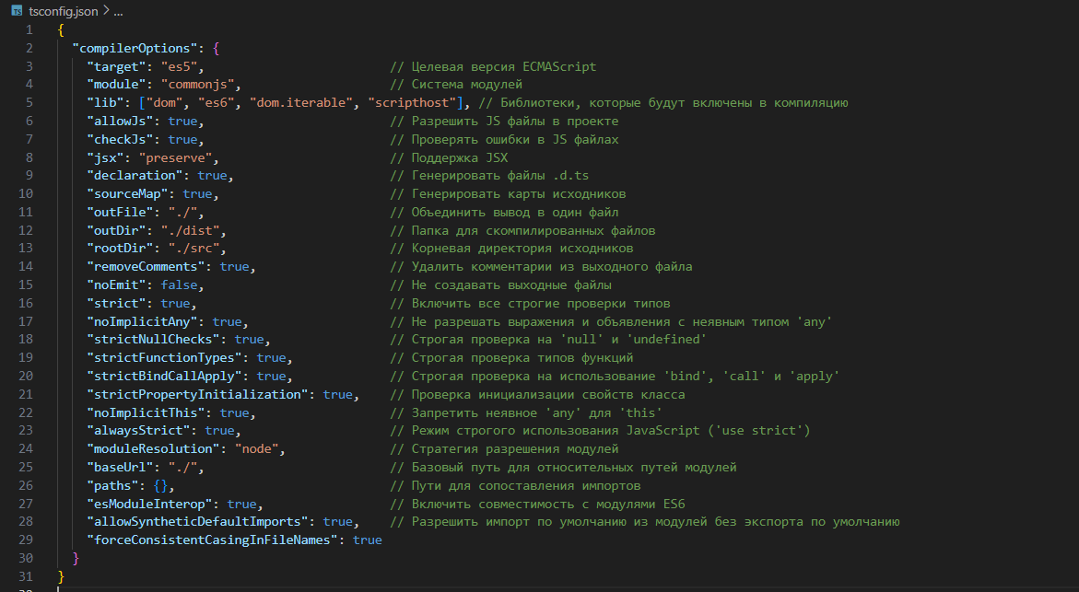
Пример tsconfig

Slide 10
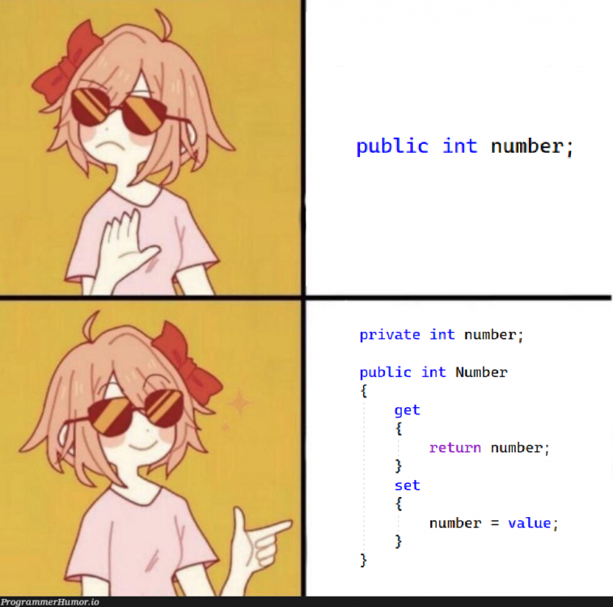
Спасибо, пожалуйста :)
Следующая презентация – TypeScript + React
Мой GitHub - https://github.com/MinskiyPryanik/TypeScriptForEducation

